Slide 1
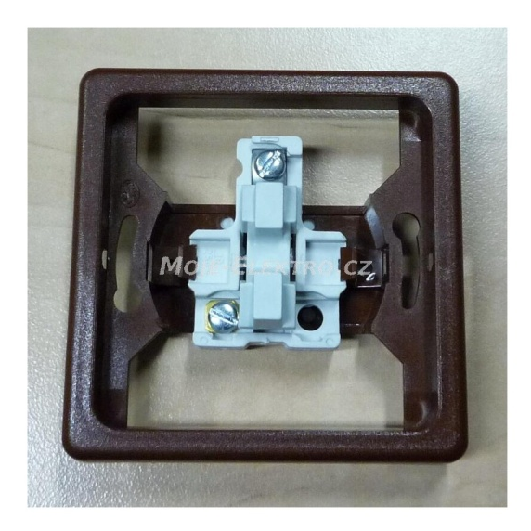
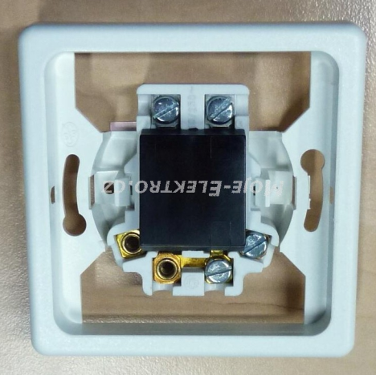
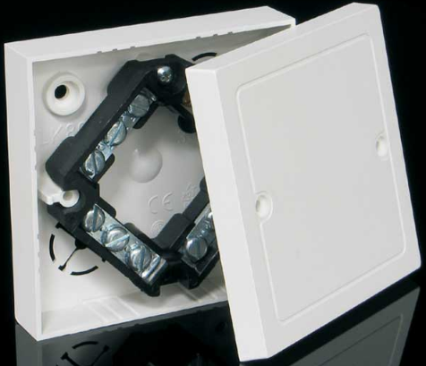
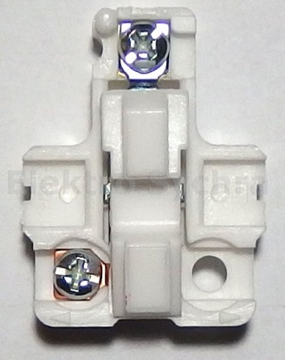
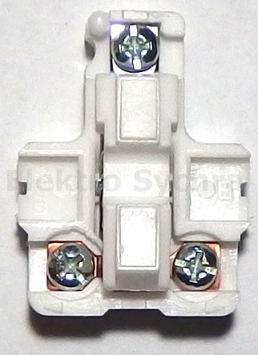
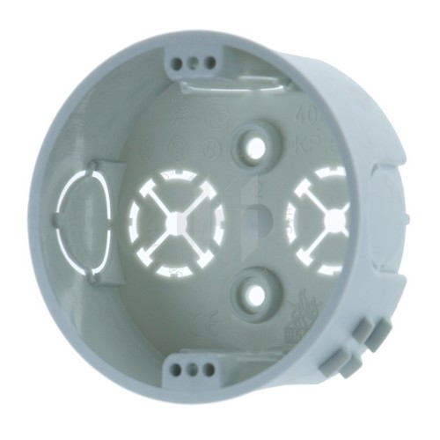
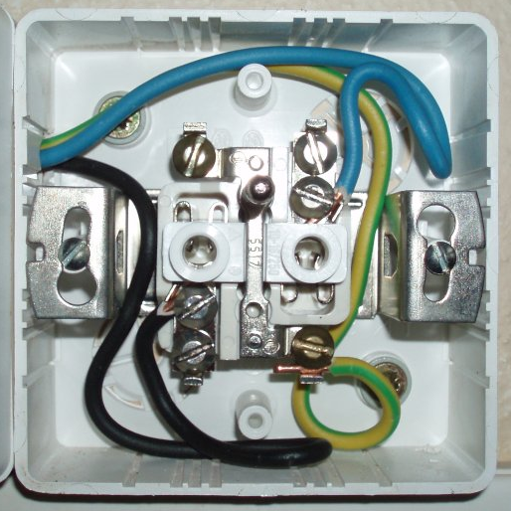
Opakovanie:
Rozdiel medzi vodičom a káblom
Označenie kábla CYKY (CYKY J 3 x 1,5)
Pravidlá pre inštaláciu vodičov pod omietku
Pravidlá pre inštaláciu vodičov na omietku
Zapojenie vodičov do zásuvky, farebné označenie vodičov, pomenovanie vodičov
Pomenuj nasledové značky:
Cieľ: nadobudnúť zručnosť pri zapájaní svetelných obvodov
7. Pomenuj nasledovné súčiastky:

Slide 2
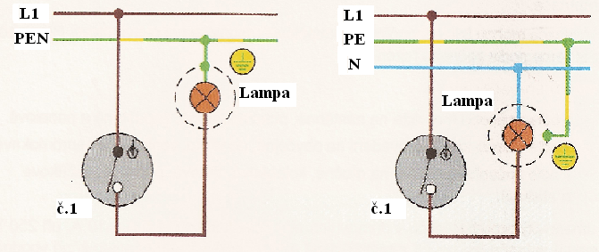
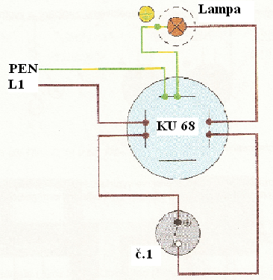
Realizované zapojenie:
Zapojenie: Ovládanie žiarovky z jedného miesta
Použitý vypínač: jednopólový vypínač
Zapojenie bez svorkovacej krabice
Zapojenie so svorkovacou krabicou
Značka pre jednopólový vypínač
Svorkovacia krabica = venček

Slide 3
Prehľadová schéma
Podrobná schéma
Zapojenie v sieti TNS:

Slide 4
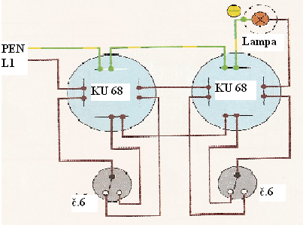
Realizované zapojenie:
Zapojenie: Ovládanie žiarovky z dvoch miest
Použité prepínače: striedavý prepínač
Zapojenie bez svorkovacích krabíc:
Zapojenie so svorkovacími krabicami:
Svorkovacia krabica = venček
Značka pre striedavý prepínač

Slide 5
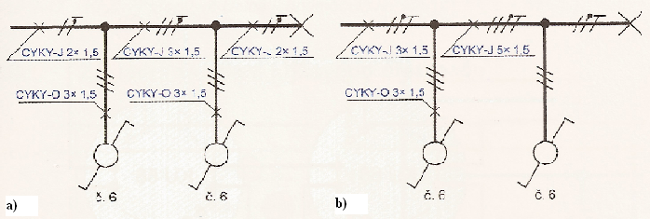
Prehľadová schéma
Zapojenie v sieti TNS:

Slide 6
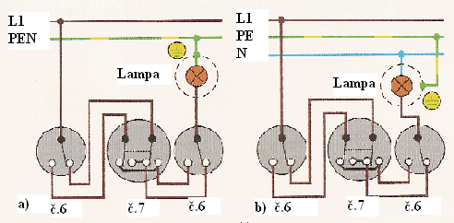
Zapojenie v sieti TNC a TNS
Podrobné schémy
Popis zapojenia: Ovládanie žiarovky z 3 miest
Použité prepínače: striedavý 2x a krížový 1x
Sieť TNC
Sieť TNS
PEN = kombinovaný vodič, plní funkciu neutrálneho vodiča a ochranného vodiča
PE = ochranný vodič
N = neutrálny vodič

Slide 7
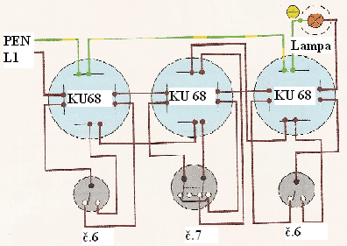
Zapojeie v sieti TNC – podrobná schéma
Popis zapojenia: Ovládanie žiarovky z 3 miest pomocou svorkovacích krabíc
Použité prepínače: striedavý 2x a krížový 1x
Striedavý prepínač
Krížový prepínač

Slide 8
Prehľadové schémy zapojenia pre ovládanie žiarovky z 3 miest
Sieť TNC
Sieť TNS
Krížový prepínač
Striedavý prepínač

Slide 9
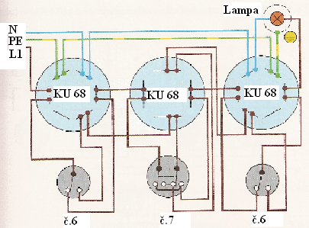
Zapojeie v sieti TNS
Popis zapojenia: Ovládanie žiarovky z 3 miest
Použité prepínače: striedavý 2x a krížový 1x

Slide 10
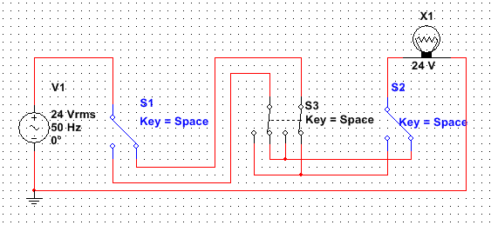
Zapojenie v Multisime

